Slide 1
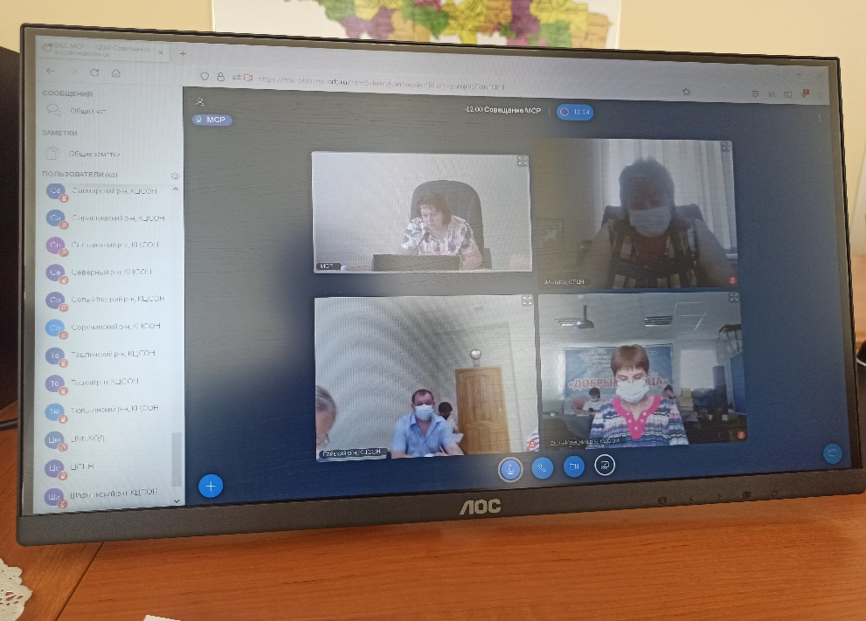
МИНИСТЕРСТВО СОЦИАЛЬНОГО РАЗВТИЯ ОРЕНБУРГСКОЙ ОБЛАСТИ
Статья 1 Федерального закона от 25 декабря 2008 года № 273-ФЗ «О противодействии коррупции» понимает под коррупцией:
а) злоупотребление служебным положением, дача взятки, получение взятки, злоупотребление полномочиями, коммерческий подкуп либо иное незаконное использование физическим лицом своего должностного положения вопреки законным интересам общества и государства в целях получения выгоды в виде денег, ценностей, иного имущества или услуг имущественного характера, иных имущественных прав для себя или для третьих лиц либо незаконное предоставление такой выгоды указанному лицу другими физическими лицами;
б) совершение тех же деяний от имени или в интересах юридического лица.
https://msr.orb.ru/activity/1864/
Сфера
государственных
услуг —
без коррупции!
27 июля 2021 года состоялся корпоративный семинар-совещание с руководителями структурных подразделений министерства, руководителями и специалистами 65 подведомственных учреждений,
на котором принято решение:
1) начальникам структурных подразделений министерства (по направлениям предоставления государственных услуг),
руководителям подведомственных учреждений:
- обеспечить предоставление государственных услуг в соответствии с административными регламентами, принимать исчерпывающий перечень антикоррупционных мер при этом (срок – постоянно);
- организовать обновление информации на официальных сайтах, а также доступ к административным регламентам государственных услуг на официальном сайте министерства и размещение ссылок на административные регламенты, размещенные на официальном сайте министерства, с официальных сайтов учреждений (срок – постоянно);
- обеспечить доведение информации о порядках предоставления государственных услуг до граждан (срок – постоянно);
2) начальникам структурных подразделений министерства (по направлениям предоставления государственных услуг), начальнику отдела информационной безопасности министерства осуществлять мониторинг правоприменения в части предоставления госуслуг, руководителям подведомственных учреждений участвовать в мониторинге правоприменения в части предоставления государственных услуг, направлять информацию о совершенствовании предоставления государственных услуг в министерство (срок – постоянно).
Соблюдай
административный регламент
предоставления
государственной услуги!
Основные Федеральные законы:
Федеральный закон от 27.07.2010 № 210-ФЗ «Об организации предоставления государственных и муниципальных услуг»;
Федеральный закон от 25.12.2008 № 273-ФЗ «О противодействии коррупции».

Slide 2
Статья 290 Уголовного кодекса Российской Федерации. Получение взятки
Перечень государственных услуг, предоставляемых министерством социального развития Оренбургской области и подведомственными учреждениями: https://msr.orb.ru/activity/6127/
Статья 204 Уголовного кодекса Российской Федерации. Коммерческий подкуп
Ответственность:
Статья 286 Уголовного кодекса Российской Федерации. Превышение должностных полномочий
Статья 291 Уголовного кодекса Российской Федерации. Дача взятки
Статья 5.63 Кодекса об административных правонарушениях. Нарушение законодательства об организации предоставления государственных и муниципальных услуг
Статья 201 Уголовного кодекса Российской Федерации. Злоупотребление должностными полномочиями
Статья 285 Уголовного кодекса Российской Федерации. Злоупотребление должностными полномочиями

